Slide 1
Architecture logicielle
by Patrick Chen et joe botseke

Slide 2
Whatsapp
WhatsApp a plus de 2 milliards d'utilisateurs actifs mensuels dans le monde, ce qui en fait l'une des applications de messagerie les plus populaires au monde.
WhatsApp est une application de messagerie instantanée gratuite disponible sur iOS, Android, Windows et Mac.

Slide 3
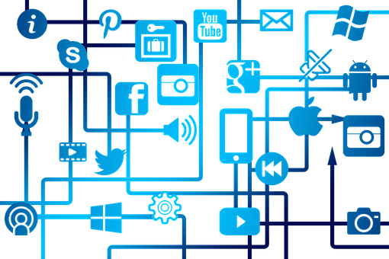
WhatsApp permet aux utilisateurs d'envoyer des messages texte, des appels vocaux et vidéo, des photos et des vidéos, des documents et des fichiers audio à d'autres utilisateurs de WhatsApp.
WhatsApp offre également un chiffrement de bout en bout pour les messages, ce qui signifie que seuls les expéditeurs et les destinataires peuvent accéder aux messages.

Slide 4
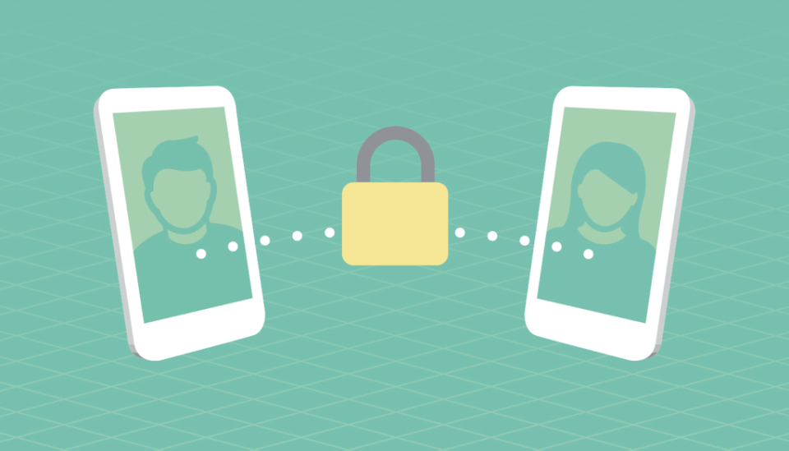
Chiffrement
Le chiffrement des données de l'entreprise WhatsApp repose sur un système de chiffrement de bout en bout, où les données sont chiffrées sur l'appareil de l'expéditeur et déchiffrées à destination sur l'appareil du destinataire à l'aide de clés de chiffrement générées pour chaque conversation. Cela garantit que seuls l'expéditeur et le destinataire peuvent lire les messages échangés, tandis que WhatsApp ne peut pas les lire, ce qui protège la confidentialité des données échangées. Ce système de chiffrement rend également difficile l'interception des messages ou des appels par des tiers.

Slide 5
le Cloud

Slide 6
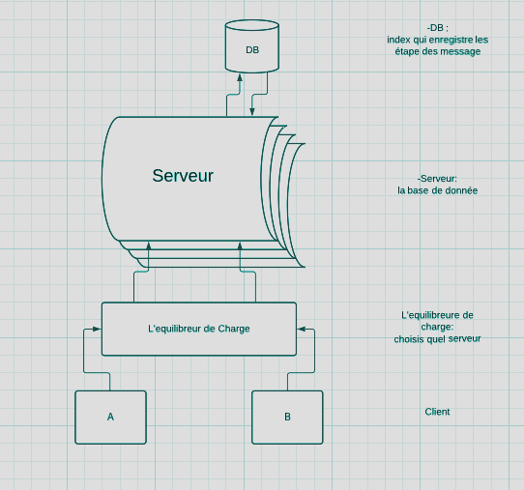
Architecture Client-Serveur
L'architecture client-serveur est un modèle de communication où un client (généralement un logiciel ou une application) envoie des demandes à un serveur, qui est un ordinateur distant qui fournit des services, des données ou des ressources. Le serveur répond ensuite à la demande en fournissant les données ou les ressources demandées.

Slide 7
Système De Vérification

Slide 8
Conclusion

